Slide 1
휴일근무사전신청서/보고서 작성 가이드
휴일(주말, 공휴일) 근무 전과, 근무 후에 반드시 상신하여야 하는 전자 결재의 작성 가이드입니다.
휴일 근무 관련 참고 사항
- 휴게 시간은 근무 시간에서 자동 제외
12:30~13:30, 8:00~19:00 (식사 않고 근무 하여도 제외)
- 1일 근무 인정 시간: 최대 8시간 (정산: 시간 단위)
- 일 근무 인정 기준: 06:00(금일)~06:00(익일)
일시 | 내용 | 작성자
2017-04-10 | 신규 작성 | 이민형CP

Slide 2
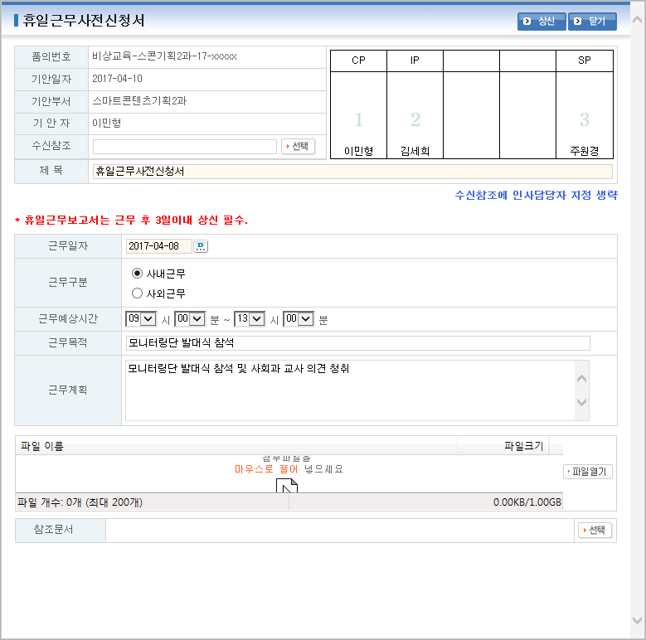
휴일근무사전신청서
반드시 근무 시작 전에 상신해야 함(결재 종결 유무는 무관함).
결재 라인 지정(SP님까지)
문서 제목 입력
상세 내용 입력
근무일자: 근무 예정일 입력
근무구분: 사내/사외 근무 선택
근무예상시간: 근무 예상 시간 선택(실제 근무 시간과 일치하지 않아도 무관함.)
근무목적, 계획: 세부 내용 입력
1
2
3

Slide 3
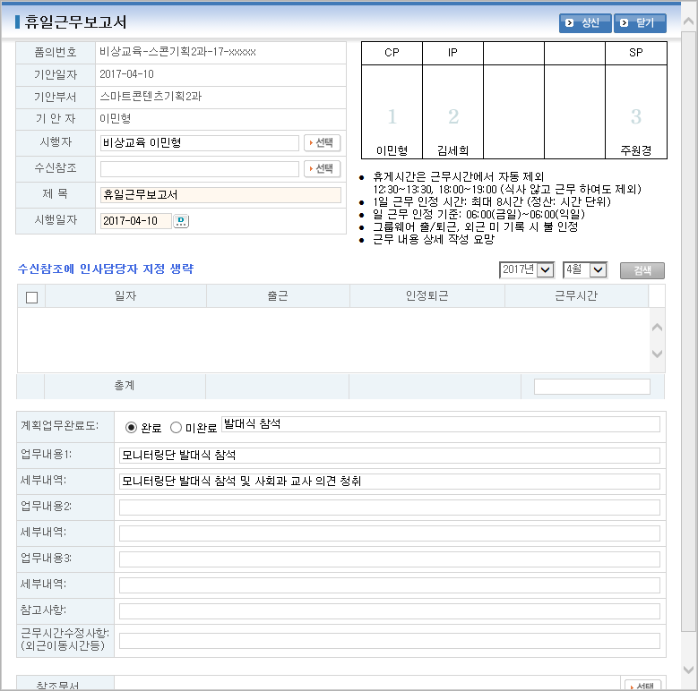
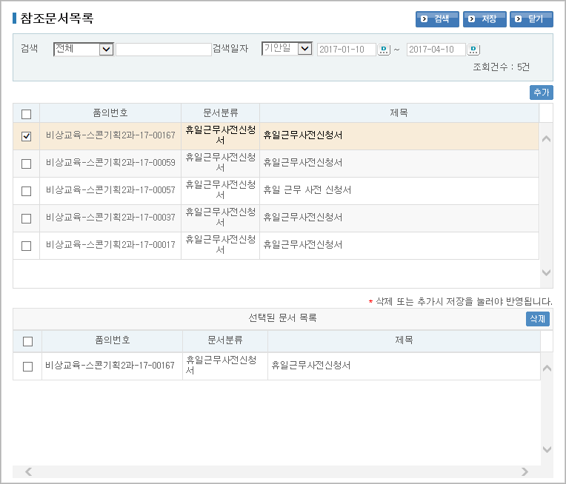
휴일근무보고서
1
휴일 근무 후 3일 이내 상신 권장
결재 라인 지정(SP님까지)
문서 제목 입력
근무 월 선택 후 검색 클릭
해당하는 근무 시간 선택
(복수일을 근무한 경우 보고서는 함께 작성하여도 무관함. 예>토, 일 연속 근무)
업무내용, 세부 내역: 근무 내용 입력
참조문서 선택 클릭
해당하는 휴일근무사전신청서 체크 → 추가 → 저장
2
3
4
5
6

